Slide 1

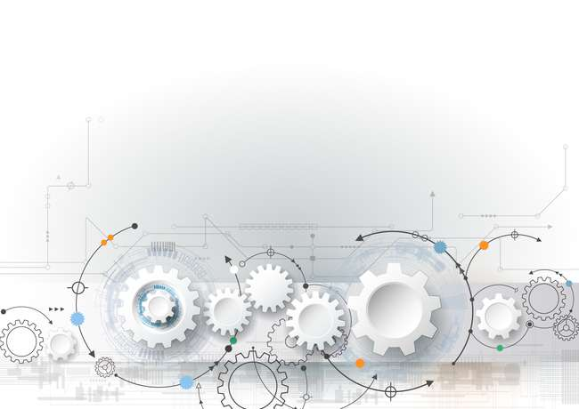
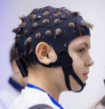
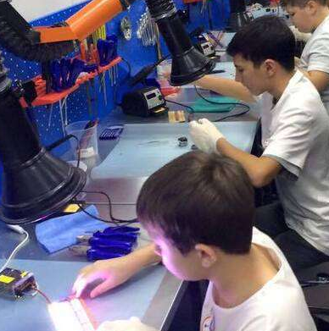
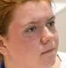
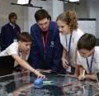
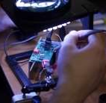
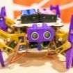
Диаскопический проекционный аппарат
Иванова Елизавета, Гучина Екатерина.
Руководитель: Зайцев Ю.П.
Notes:
Добрый день, уважаемая аудитория. Меня зовут Елизавета, это моя коллега Екатерина. Наш руководитель Зайцев Юрий Павлович. Мы хотим продемонстрировать вам проектную работу на тему

Slide 2
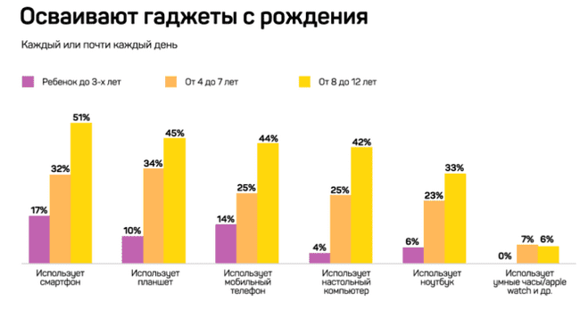
Актуальность
Notes:
В современном мире дети уже с первых лет жизни соприкасаются с техникой, и мы стали все больше слышать, что современные дети зависли в гаджетах, что их не оторвать от планшета! Использование гаджетов должно быть грамотным и развивающим для ребенка. Грамотное использование гаджетов может способствовать развитию таких процессов как: память, мышление, внимание, но эти процессы развиваются без какой-либо пользы.

Slide 3



Целевая аудитория
Notes:
Воспитатели детских садов, учителя начальных классов и родители могут продемонстрировать то, что взаимодействие детей с гаджетами может развивать мыслительные процессы.

Slide 4
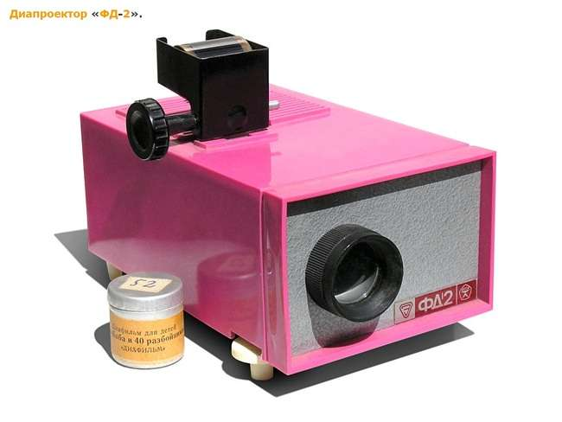
Notes:
Поэтому мы предлагаем создать диапроектор своими руками в кругу семьи, благодаря этому ребенок научится собирать самостоятельно диапроектор и создавать собственные мультики для показа на нем, что благоприятно влияет на развитие мышления, внимания и памяти.

Slide 5
Цель проекта: создать диапроектор для детей и их родителей, предназначенный для сборки в домашних условиях для просмотра диафильмов.
Задачи:
1. Раскрыть сущность и значение ознакомления с художественной литературой детей дошкольного возраста для их речевого и личностного развития;
2. Раскрыть методику
3. Изготовить диапроектор
4. Спланировать и организовать (провести) занятие в ДОУ
5. Составить методику, рекомендации для использования

Slide 6
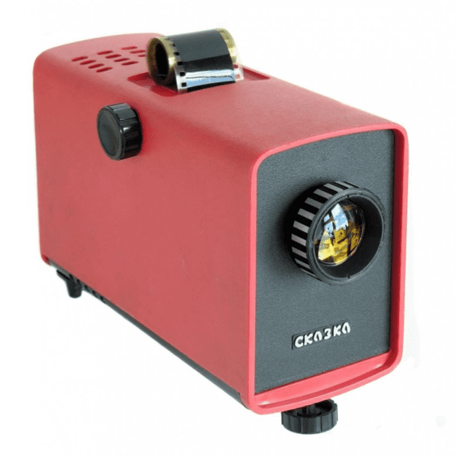
Существующие аналоги
Notes:
Перед работой над нашим проектом и для поиска идей его разработки, мы взяли за основу фильмоскоп «Сказка». Но данное устройство является неразборным, далее нами были рассмотрены различные конструкторы.

Slide 7
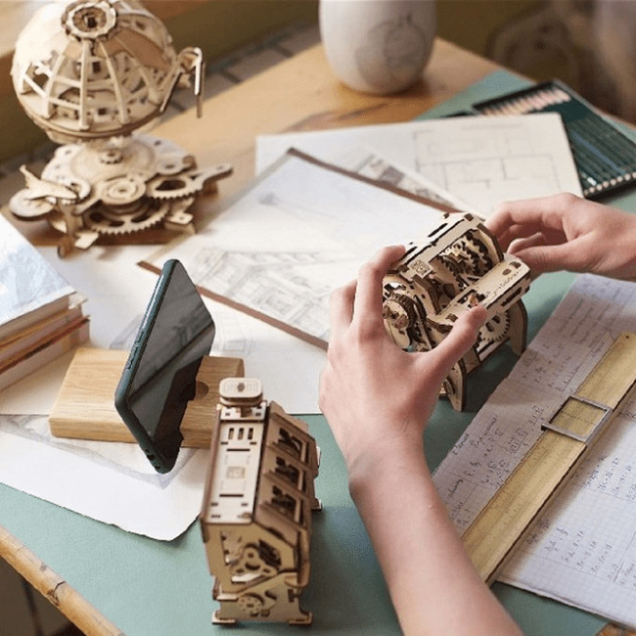
Конструктор Ugears
Notes:
Например, конструктор ugears, но он не предусматривает под собой техническую часть.
Поэтому перед нами возникла задача создать устройство, которое можно собрать и разобрать без дополнительных материалов и предусматривающее собой показ самостоятельно изготовленных мультиков и для ознакомления с художественной литературой.
На данных слайдах представлены чертежи корпуса и лентопротяжного механизма.

Slide 8
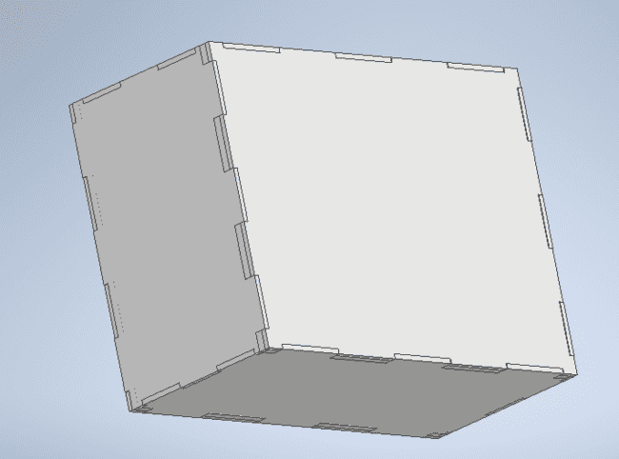
Этапы создания устройства

Slide 9
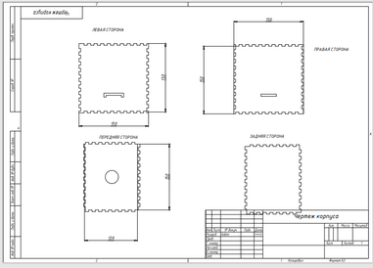
Notes:
Первым этапом был создан корпус, который будет защищать электросхему, находящуюся внутри диапроектора, но в результате нами был сделан вывод, что корпус получился слишком габаритным, и мы приняли решение создать вторую версию, более компактную для использования детьми и их родителями.

Slide 10
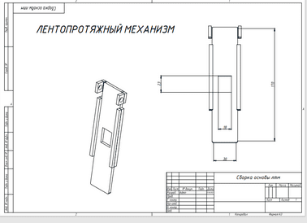
Notes:
Далее был начерчен и напечатан лентопротяжный механизм, предназначенный для закрепления и протягивания пленки до кадрового окна, на которой будет нанесено изображение, которое должно выводиться на экран, стену или другую поверхность.

Slide 11
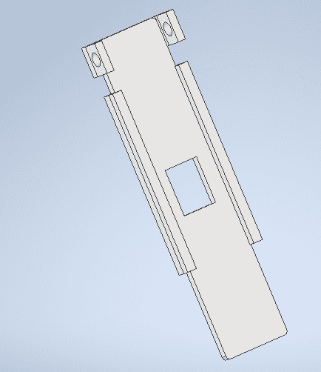
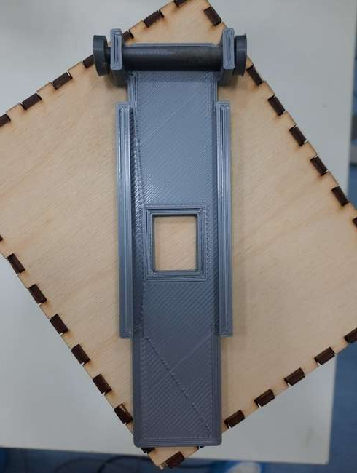
Лентопротяжный механизм
Notes:
Далее был начерчен и напечатан лентопротяжный механизм, предназначенный для закрепления и протягивания пленки до кадрового окна, на которой будет нанесено изображение, которое должно выводиться на экран, стену или другую поверхность.

Slide 12
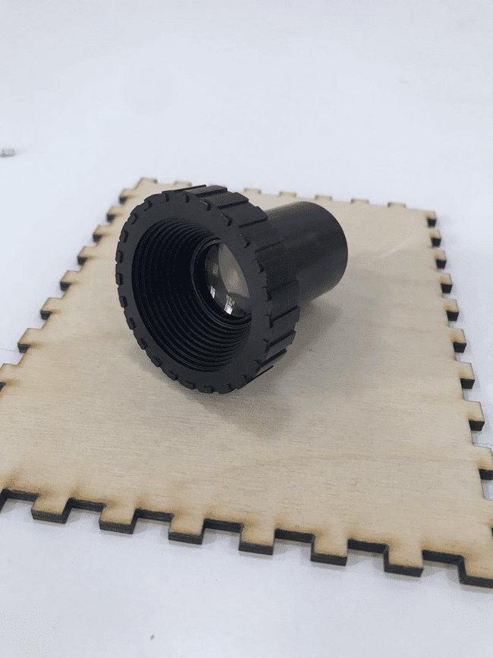
Объектив
Notes:
Также нами был куплен объектив, где находится линза, через которую увеличенное изображение будет выводится на какую-либо поверхность. Позже мы разработаем чертеж своего объектива.

Slide 13
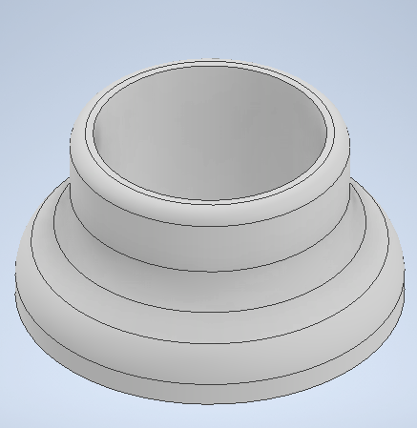
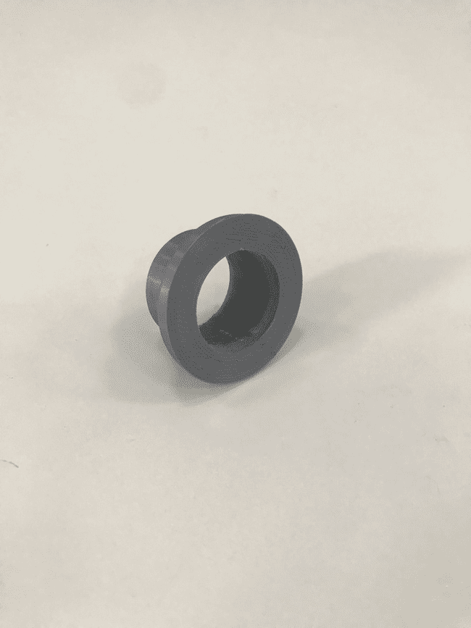
Байонетное соединение
Notes:
Но для того, чтобы прикрепить объектив к самому проекционному аппарату нами было сделано байонетное соединение (крепеж) - система крепления, которая помогает объединить корпус с объективом).

Slide 14
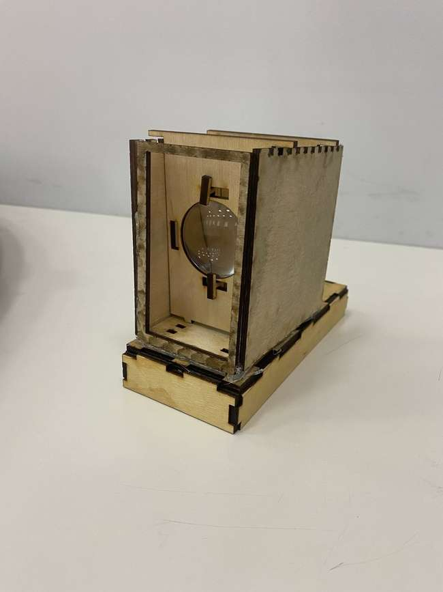
Notes:
Оптическая система предназнчена для закрепления линз.

Slide 15
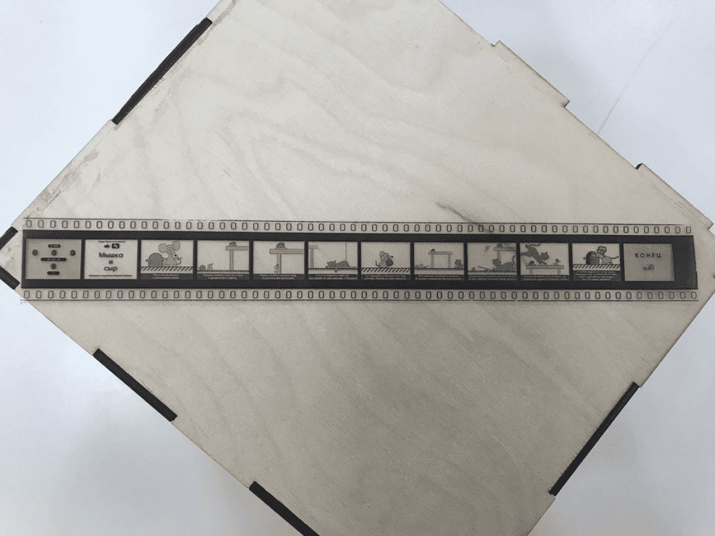
Notes:
А также нами был напечатан пробный вариант диафильма. Диафильм был напечатан на обычном лазерном принтере, на прозрачной плёнке Lomond, которая продаётся в компьютерных магазинах. Диафильм может получится как черно-белым, так и, цветным, потому что плёнка предназначена для любых лазерных принтеров. Также в перспективе мы планируем разработать сайт, на котором будут опубликованы варианты готовых диафильмов. Их шаблоны можно будет скачать и распечатать на принтере, а также их можно создавать самостоятельно. Еще особенность данного диапроектора является то, что дети с родителями могут создать не только мультик, но и фильм связанный с каким-либо семейным событием (день рождение, новый год или поездка) и за вечером просмотреть его, наслаждаясь теплыми воспоминаниями

Slide 16
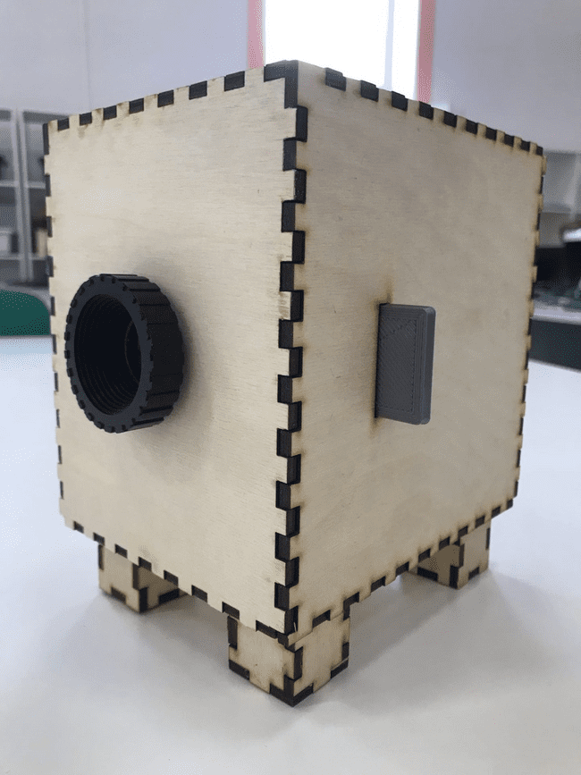
Notes:
На этом слайде вы можете наблюдать готовый корпус диаскопического проекционного аппарата.

Slide 17
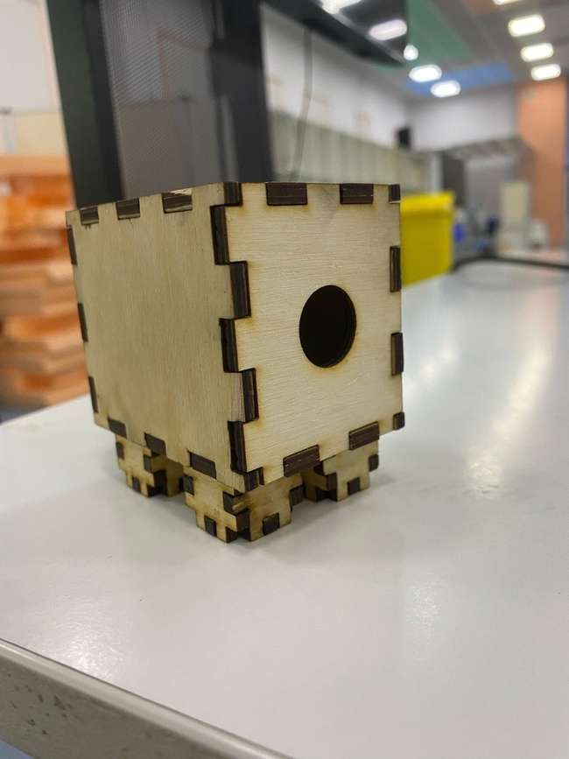
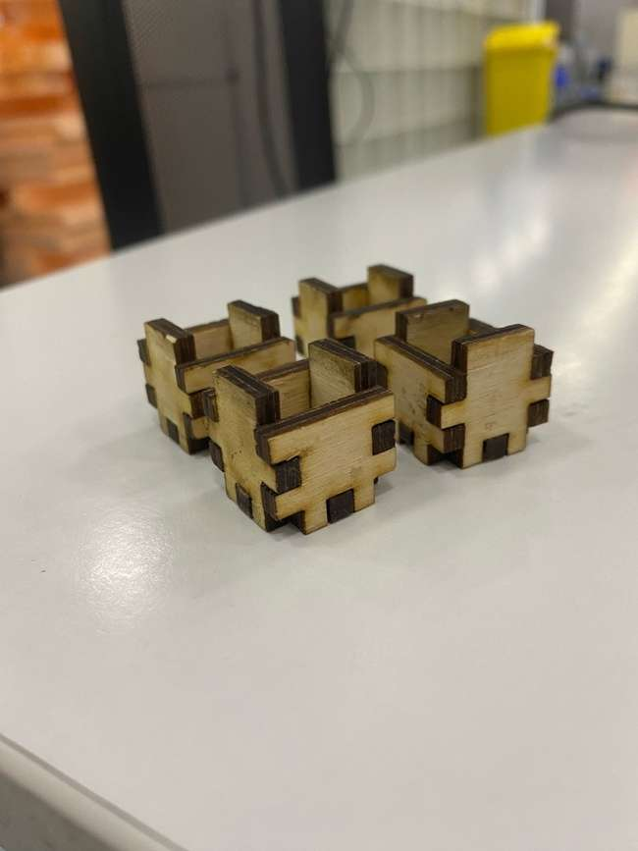
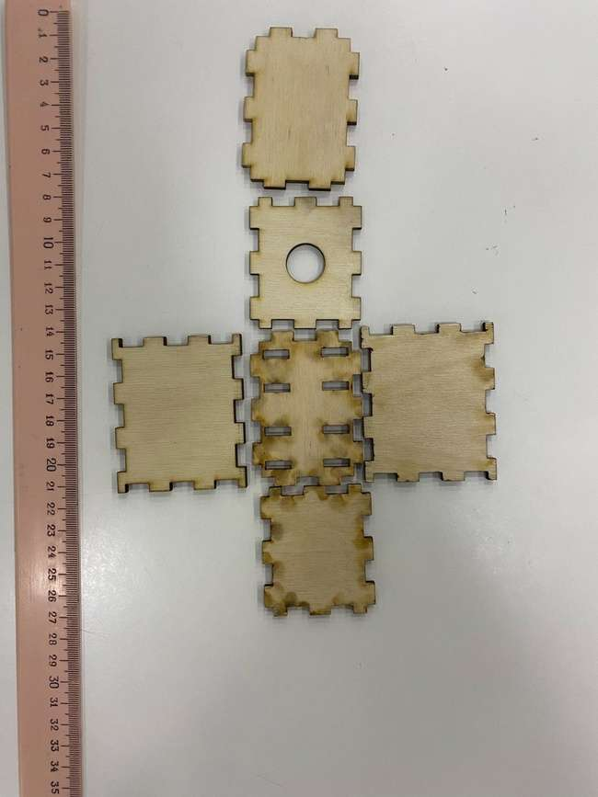
Notes:
Также нами был сделана мини-модель диапроектора, для того чтобы родители попробовали собрать мини-модель, потому что некоторые родители считают, что сложно собрать в едино готовые детали.

Slide 18
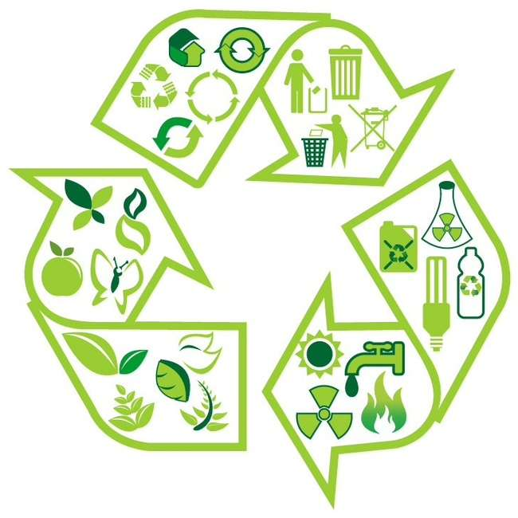
Экологический аспект
Notes:
Наш корпус изготовлен из фанеры, а сама по себе фанера – экологически чистый материал, потому что выполнена из натурального древесного шпона (шпон — древесный материал, представляющий собой тонкие листы древесины толщиной от 0,1 до 10 мм).
А остальные детали могут быть выполнены из полилактида (PLA-пластик) - Биоразлагаемый, биосовместимый, термопластичный, алифатический полиэфир, мономером которого является молочная кислота. Сырьем для производства служат ежегодно возобновляемые ресурсы, такие как кукуруза и сахарный тростник.

Slide 19
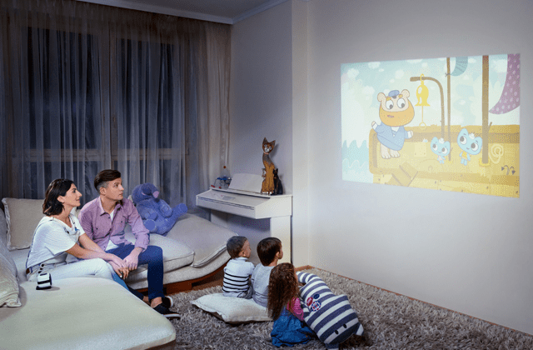
Вывод
Notes:
Перед нами все же остается задача в дальнейшей доработке и создании готового устройства, которое может быть использовано на практике детьми, их родителями и друзьями, а также нами, как педагогами, в своей профессиональной деятельности.

Slide 20
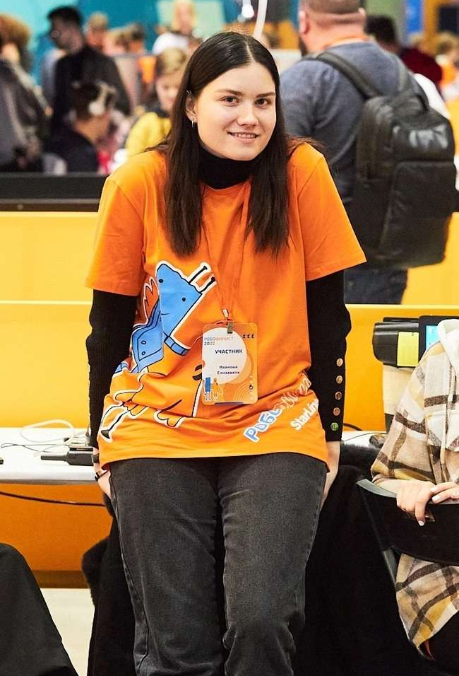
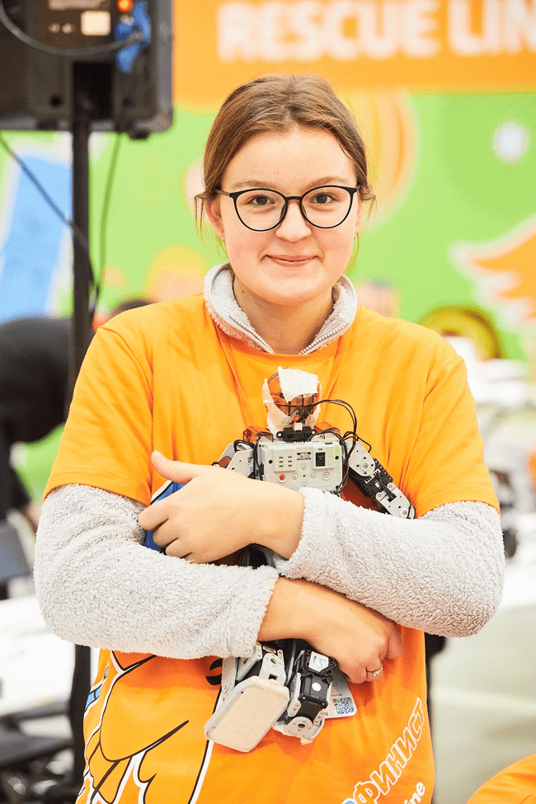
Роли в проекте
генератор идей и 3D дизайнер
3D-моделльер и программист
Notes:
В начале работы над проектом мы распределили роли.
Иванова Елизавета являлась генератором идей и 3D дизайнером.
Гучина Екатерина являюсь 3D-моделлером и программистом.

Slide 21
Литература
1. Физика. Оптика: Учеб. пособие: В 2 ч. Ч. 1. Геометрическая
оптика / Авт.-сост. А. В. Парамонов, Л. В. Никольская, И. А. Клепинина, А. В. Ермолов.– Изд. второе, перераб. и доп.– Тула: Изд-во
Тул. гос. пед. ун-та им. Л. Н. Толстого, 2013.– 146 с.
2. Оптика, Учебное пособие для студентов физических специальностей вузов, Бутиков Е.И., 2003
3. В. И. Кузичев. Конденсор // Фотокинотехника: Энциклопедия / Гл. ред. Е. А. Иофис. — М.: Советская энциклопедия, 1981. — 447 с.

Slide 22
Спасибо за внимание!
Зайцев Юрий Павлович
Иванова Елизавета
Гучина Екатерина
info@kvantorium33.ru

